Slide 1


EKOABECEDA
aneb Malý průvodce
světem plastových obalů

Slide 2

Populárně naučná metodická příručka EKOABECEDA
aneb Malý́ průvodce světem plastových obalů
vznikla ve spolupráci s projektem Replastuj a je
spolufinancována firmou ALPLA, spol. s r.o.

Slide 3
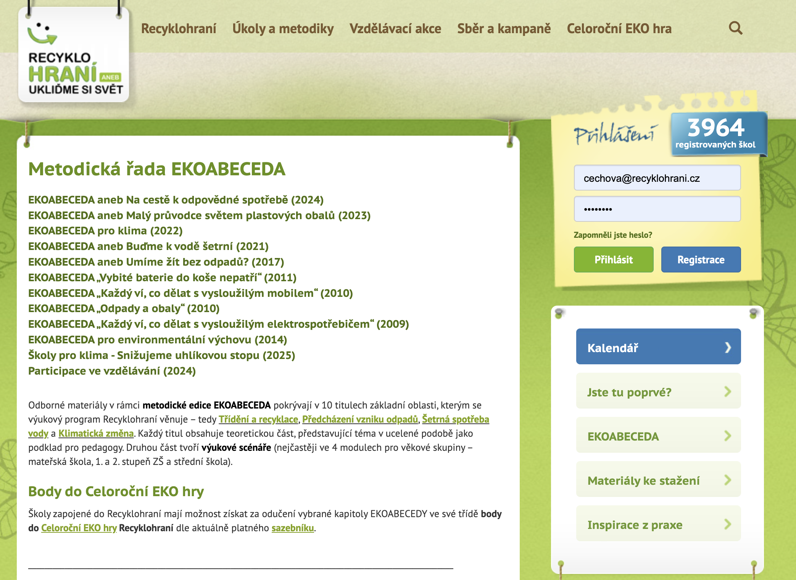
Vydavatel
Recyklohraní, o.p.s.
Odpovědný redaktor
Ing. Jana Čechová
Oponenti
Ing. Terezie Pačesová,
PhDr. Dagmar Milerová Prášková, Ph.D.,
Hana Ansorgová
Ilustrace, grafické zpracování
Tereza Mikušová
Dokument bude dostupný
na webu Recyklohraní

Slide 4
Klíčová témata metodiky
1. Co je dobré vědět o plastech a jejich rozumné spotřebě
Výhody plastů, srovnání s ostatními materiály, životní cyklus výrobku a LCA, cirkularita, odpovědná spotřeba a neplýtvání, legislativa, bioplasty, mikroplasty
2. Jak na to, aby nám použité plasty mohly znovu sloužit
Druhy plastů a jejich recyklovatelnost, vytříděné, recyklované a energeticky využité plasty, trendy na cestě k větší efektivitě zpracování vytříděných plastů
3. Co se děje s plasty poté, co je vytřídíme
Downcyklace, upcyklace. Jak probíhá recyklace? Co se dá z materiálu získaného recyklací vyrobit? Co je to rPET a ekodesign?

Slide 5

Proč to vůbec řešíme?
Přejeme si, aby děti, žáci, studenti i pedagogové
viděli věci v souvislostech...
Třídit plasty je skvělé, ale jen to nestačí.
Začít sami u sebe: odpovědně se rozhodnout, neplýtvat, třídit.
Mít informace a porozumět odpovědnosti výrobců, legislativě, trendům.

Slide 6

Nejen metodika, ale i výukové scénáře
Výukové scénáře a přílohy v deskách:
První stupeň ZŠ
  1.-2. třída (možno využít pro MŠ)
  3.-5. třída
Druhý stupeň ZŠ
  6.-7. třída
  8.-9. třída (možno využít pro SŠ)
Doporučený postup pro využití materiálů ve výuce:
Pedagog se seznámí s metodickou příručkou. Poté pracuje s výukovými scénáři.

Slide 7
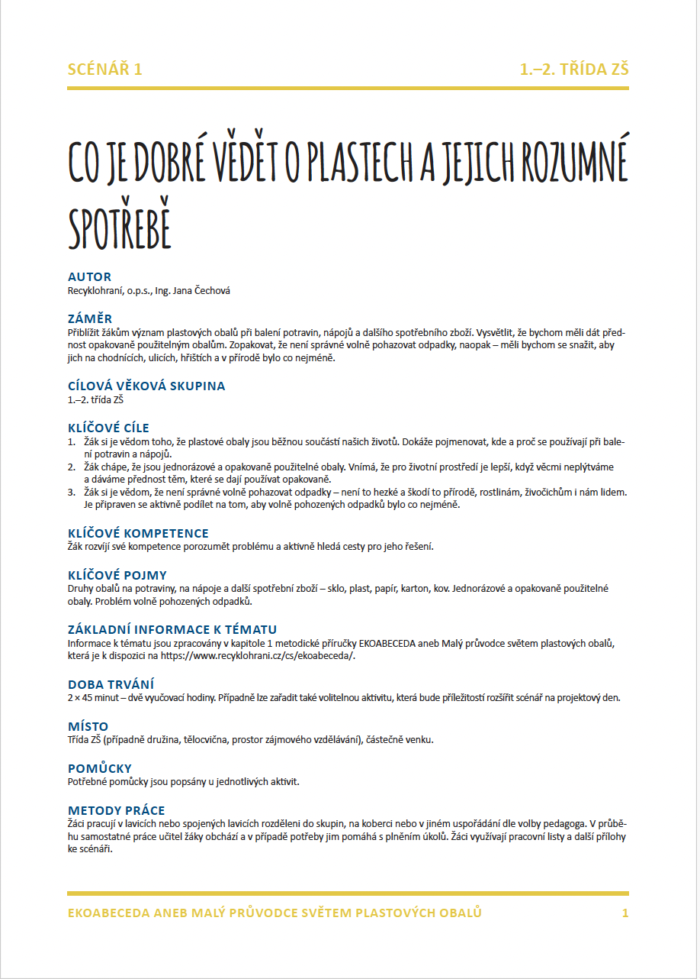
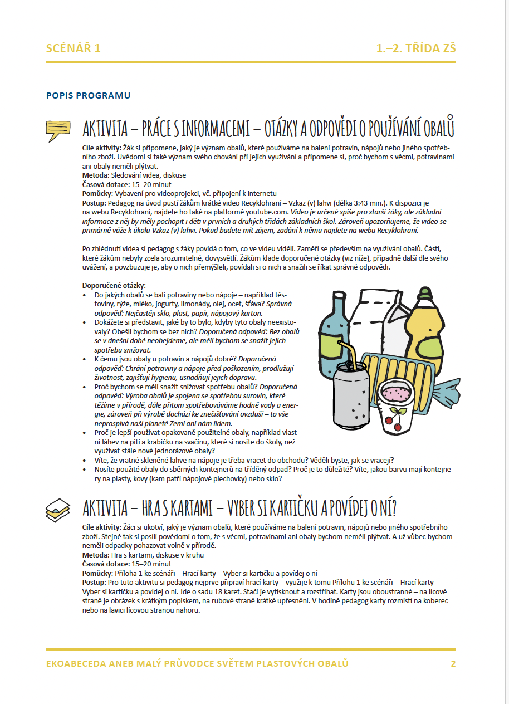
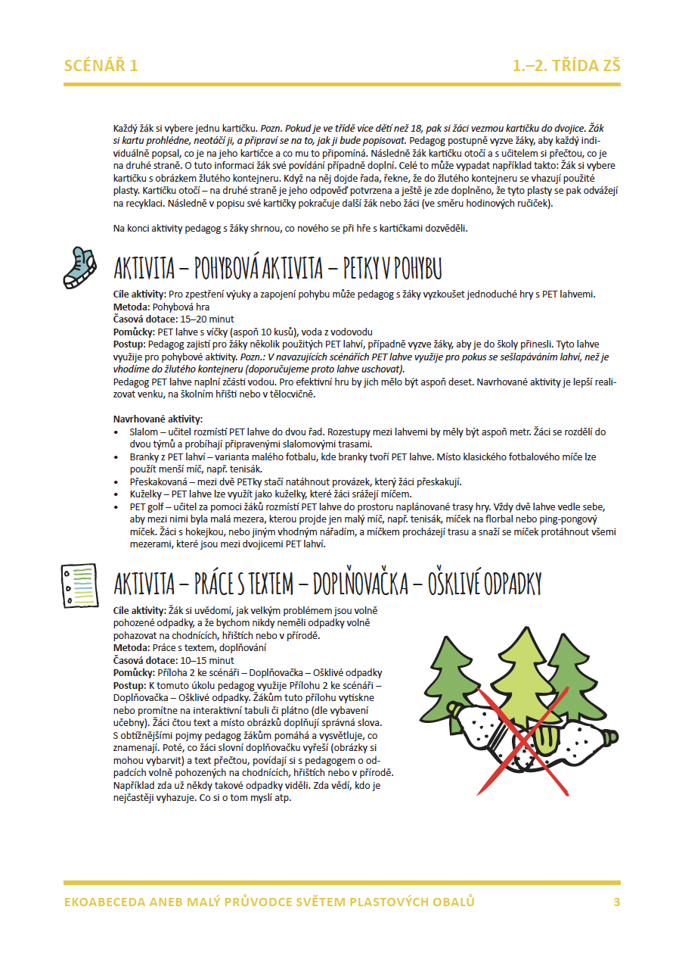
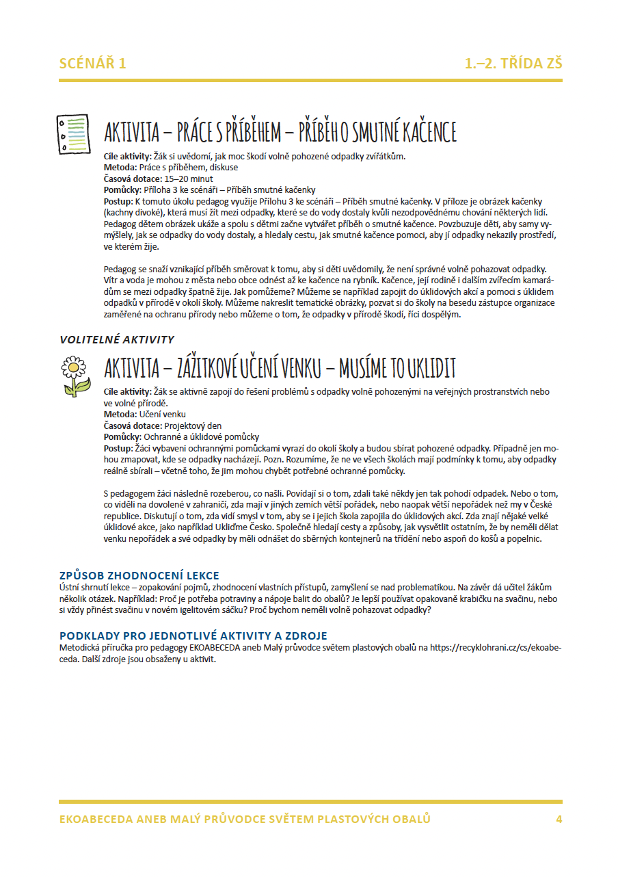
Výukové scénáře
3 výukové scénáře pro každou věkovou kategorii
V každém scénáři 5-6 aktivit
Větší část aktivit má navíc samostatné přílohy – pracovní listy, karty, atp.

Slide 8
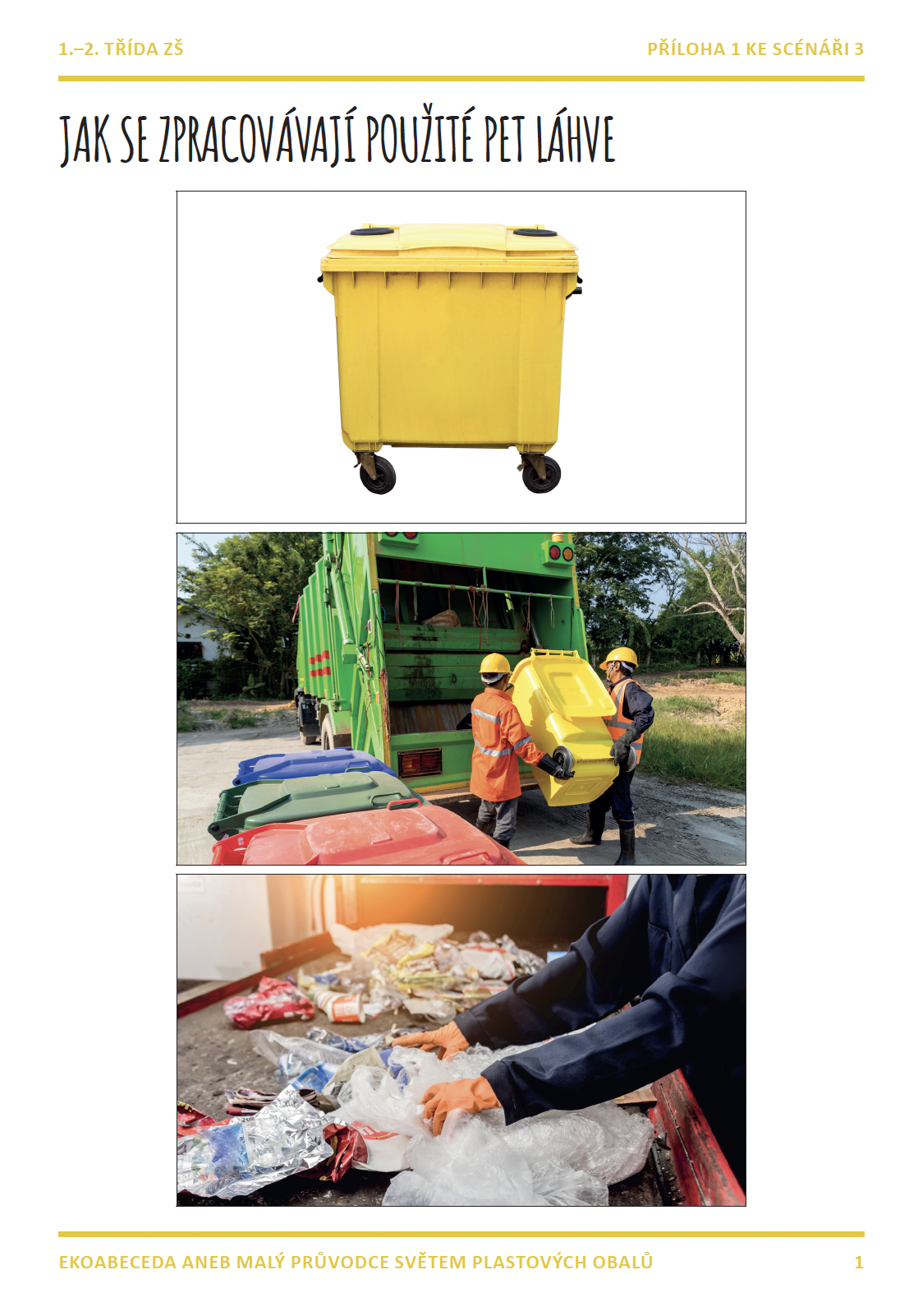
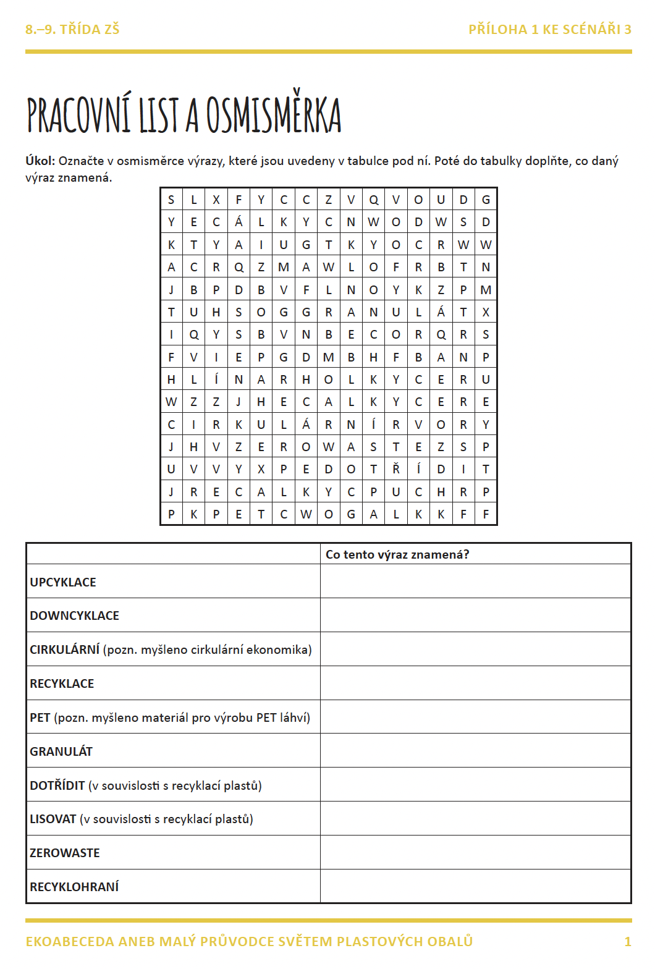
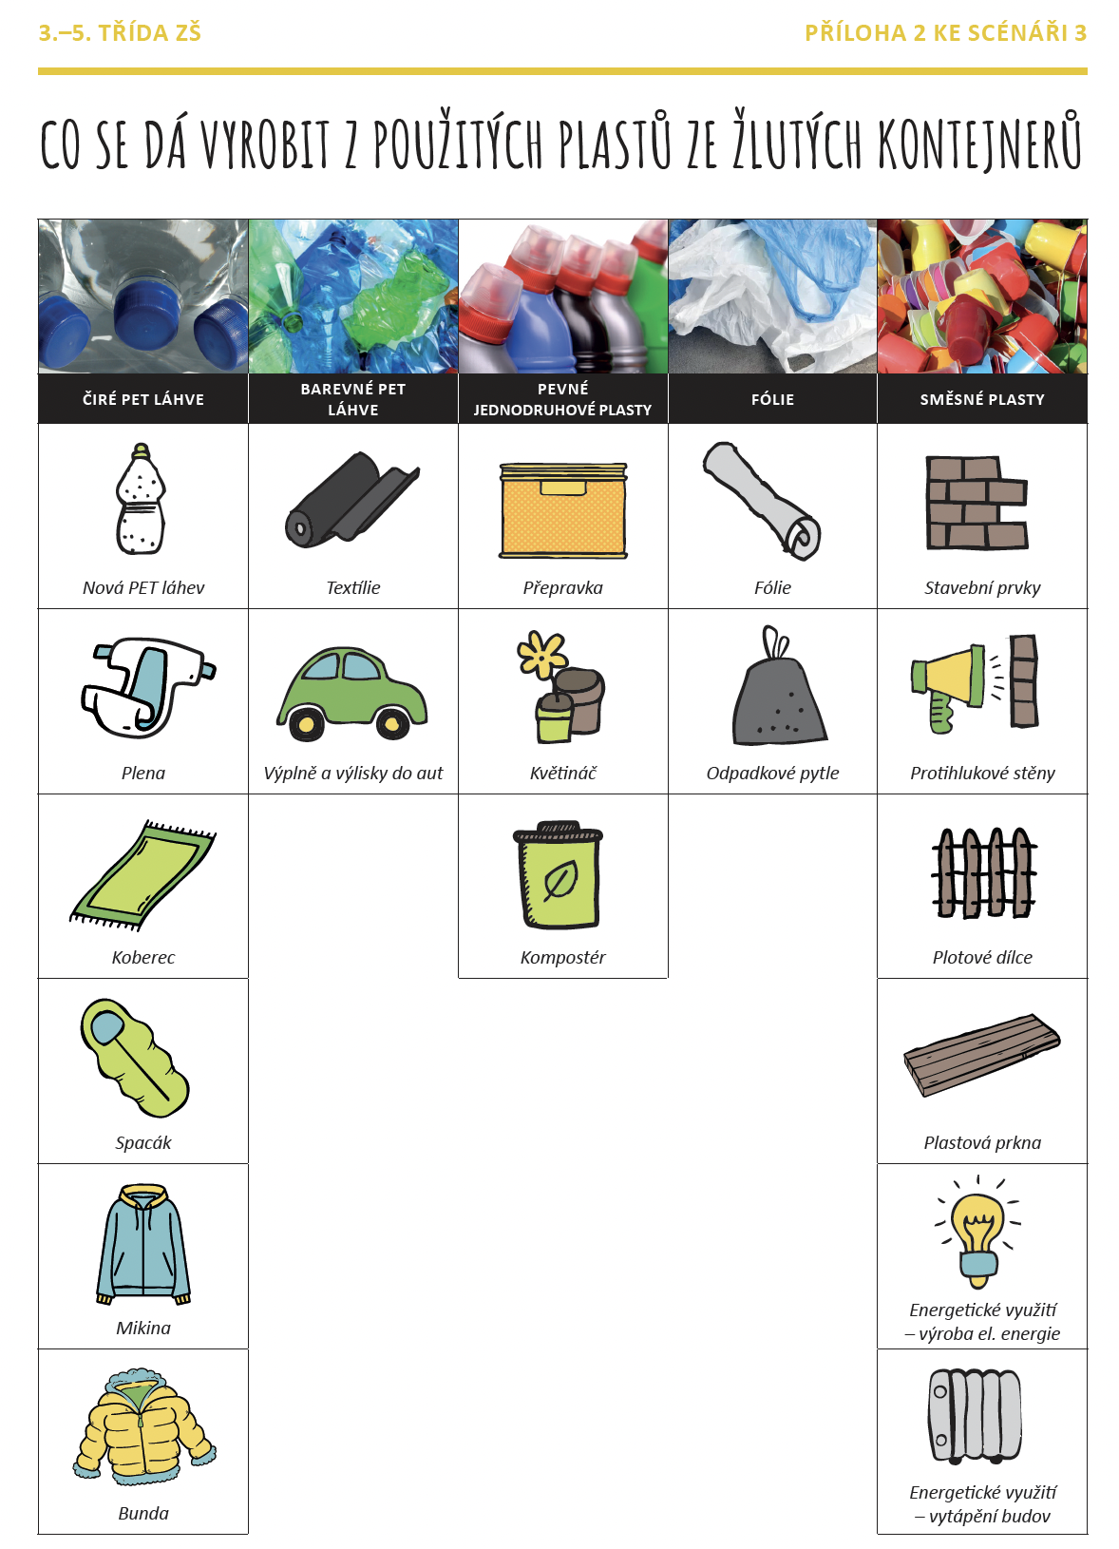
Tematické přílohy

Slide 9
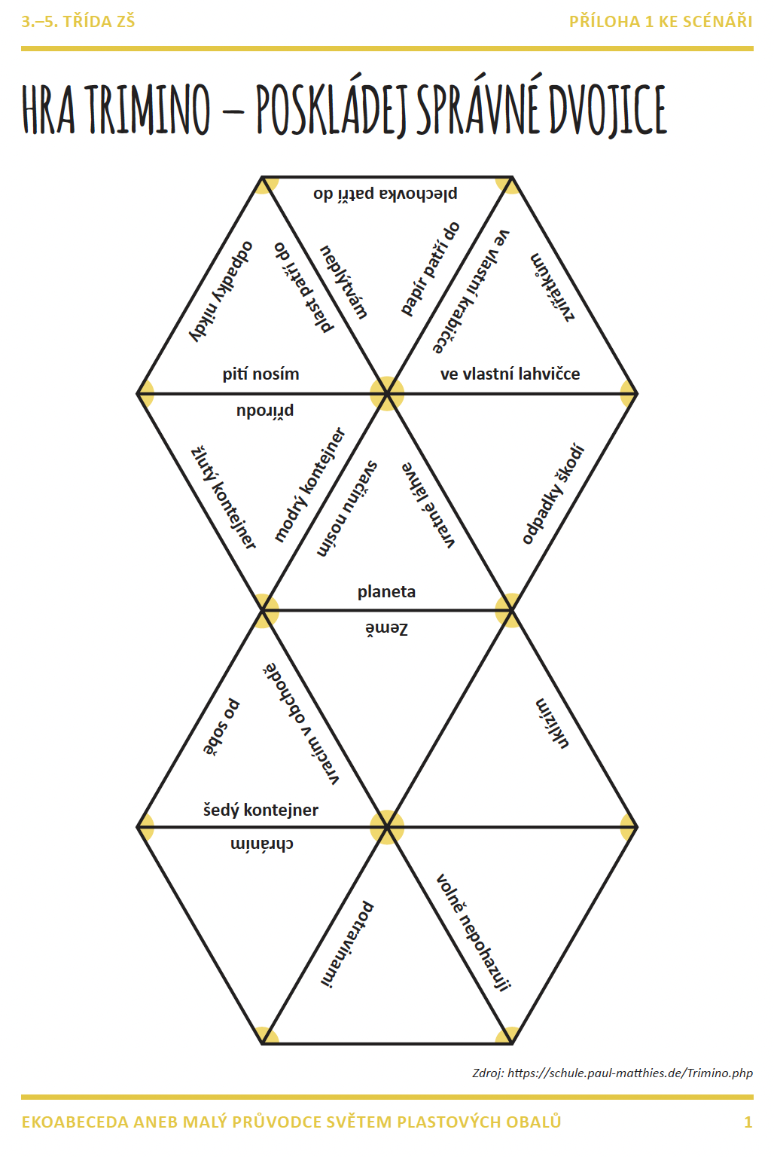
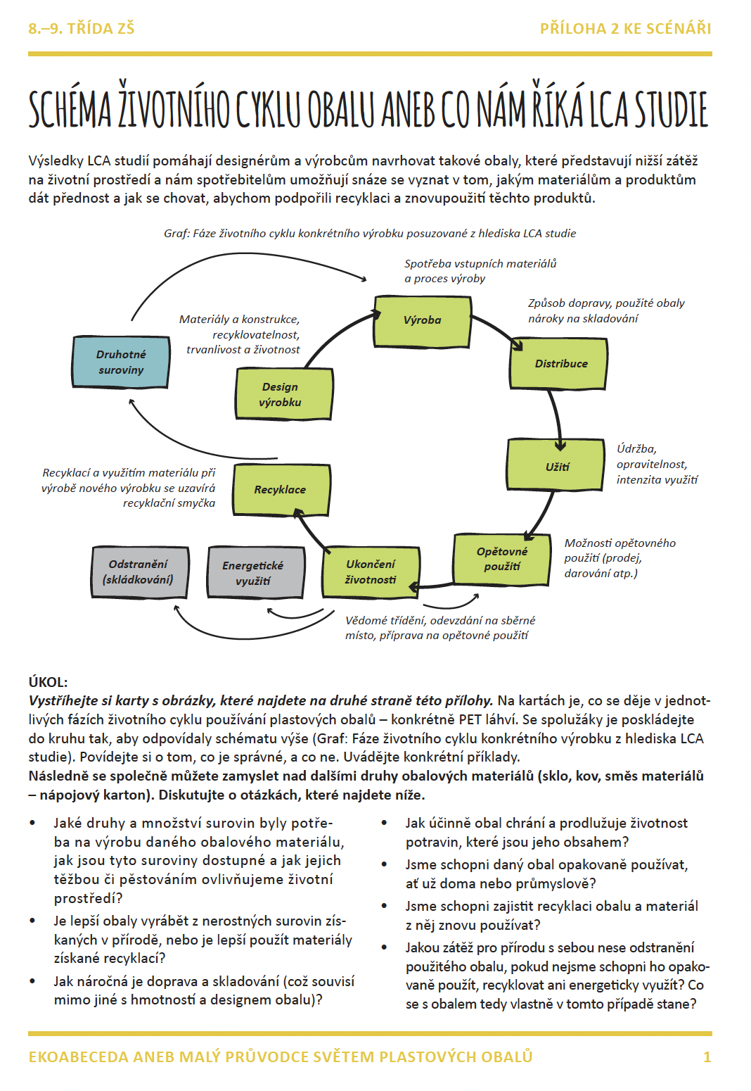
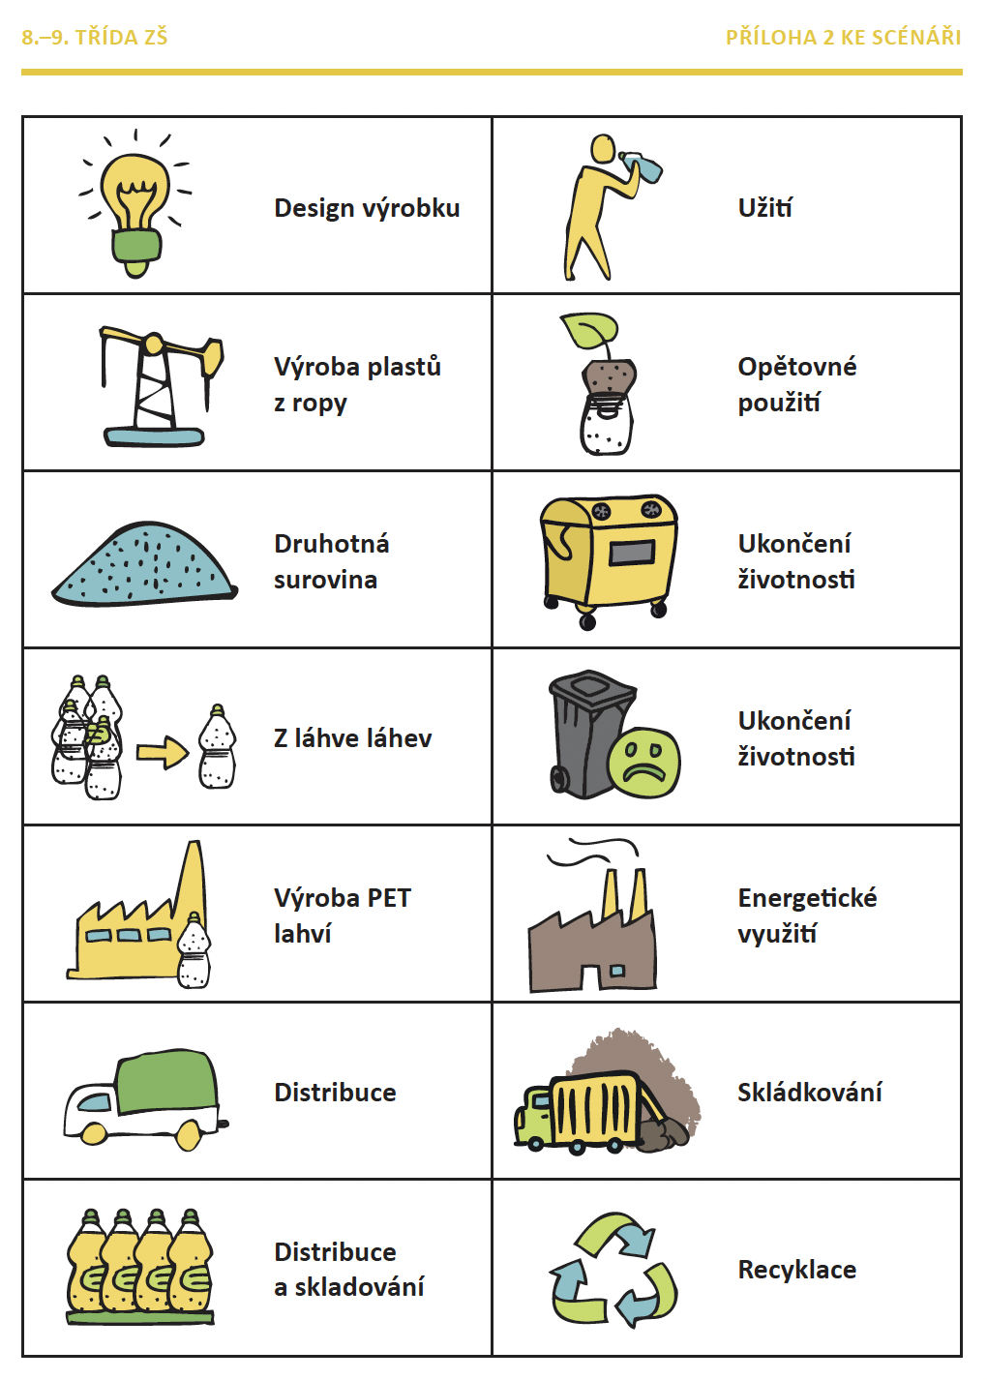
Tematické přílohy

Slide 10
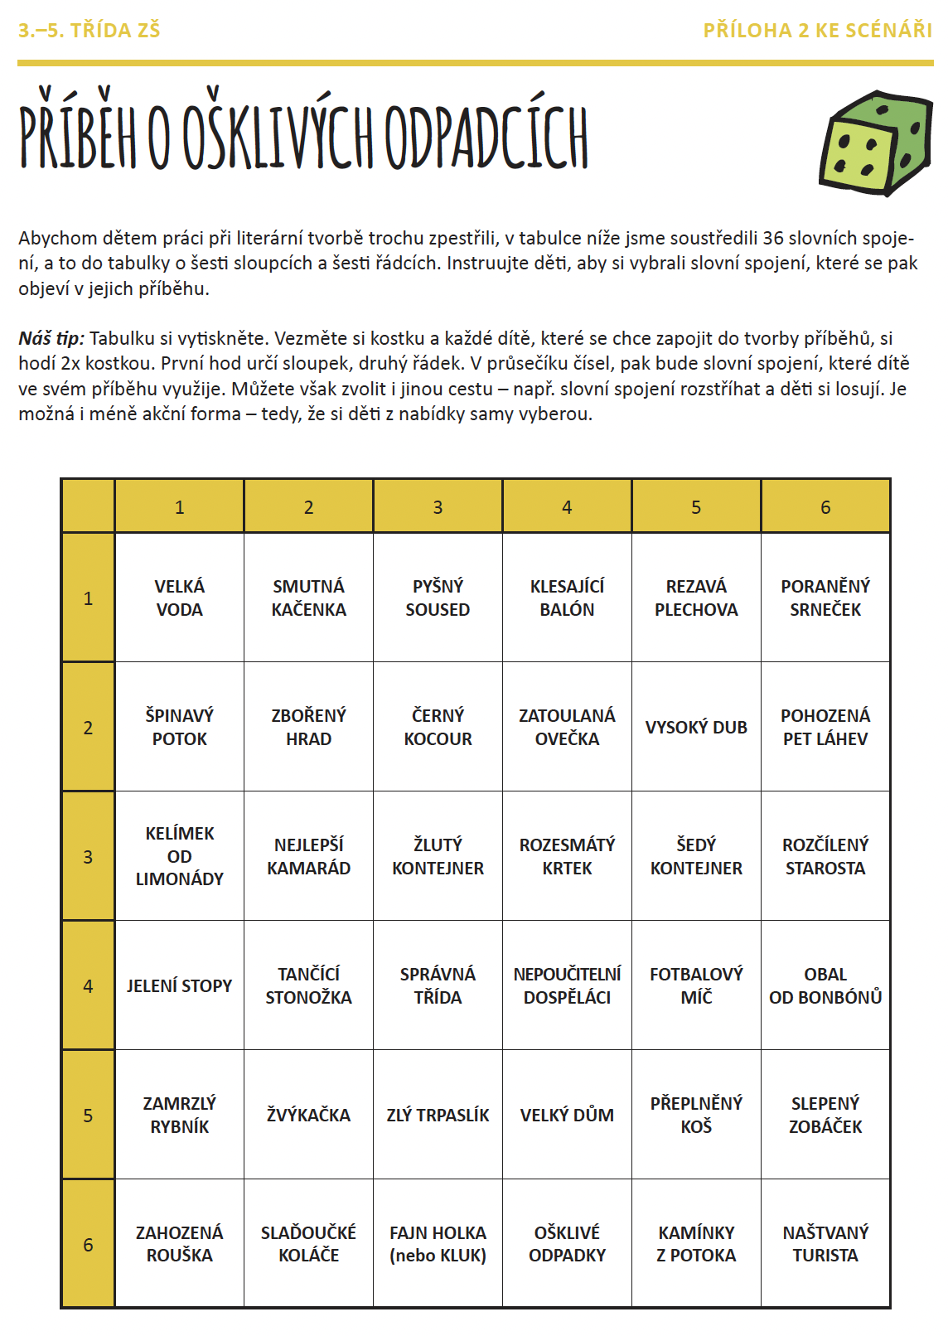

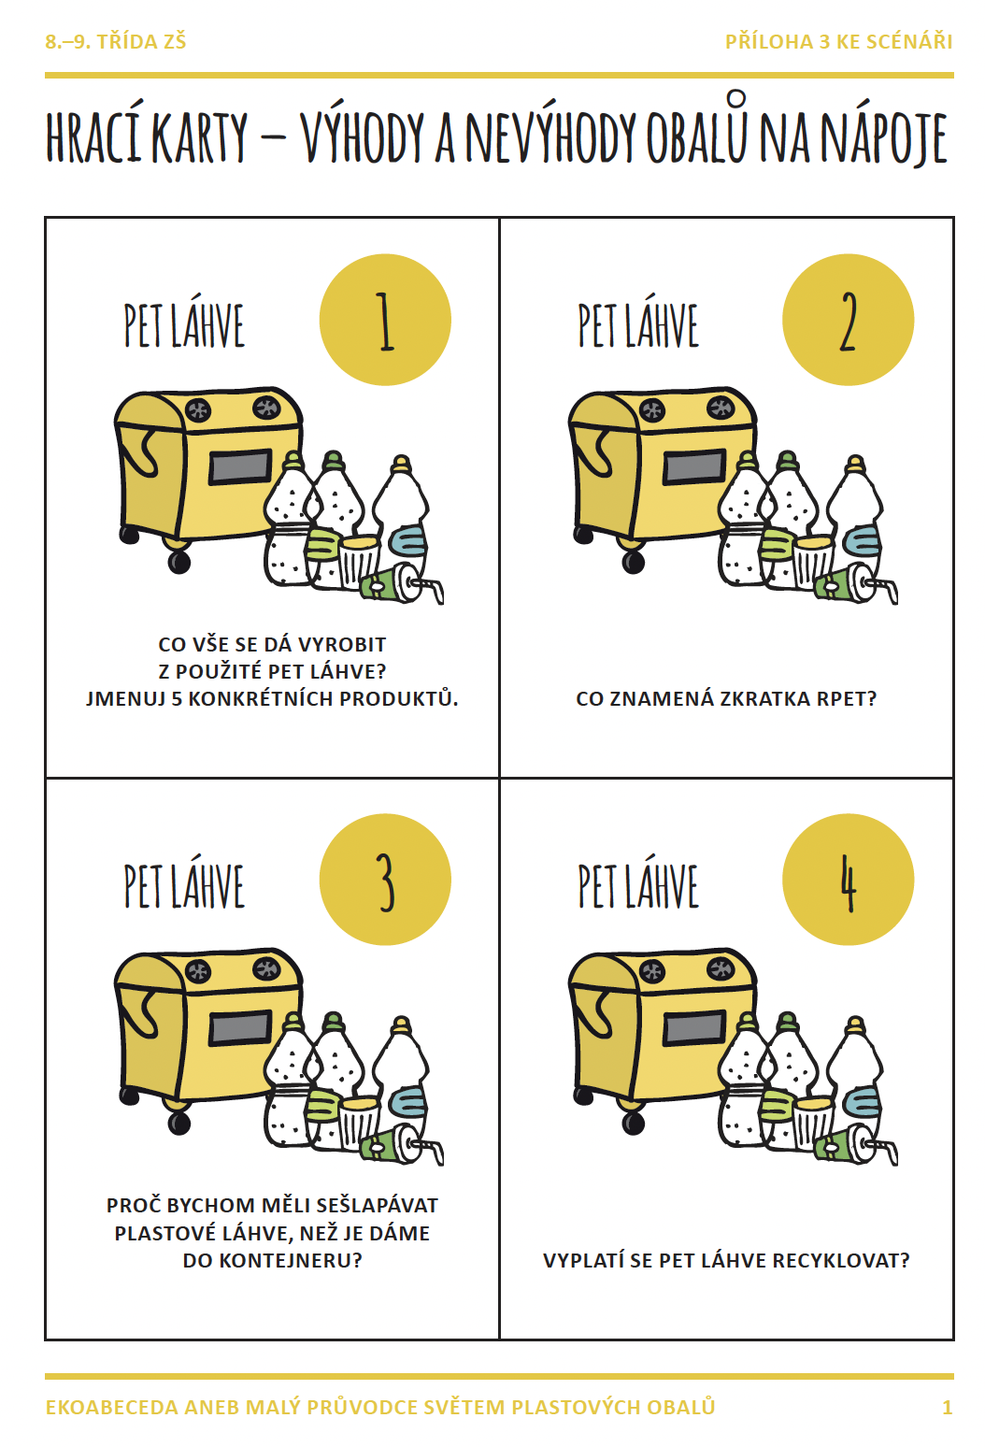
Tematické přílohy

Slide 11
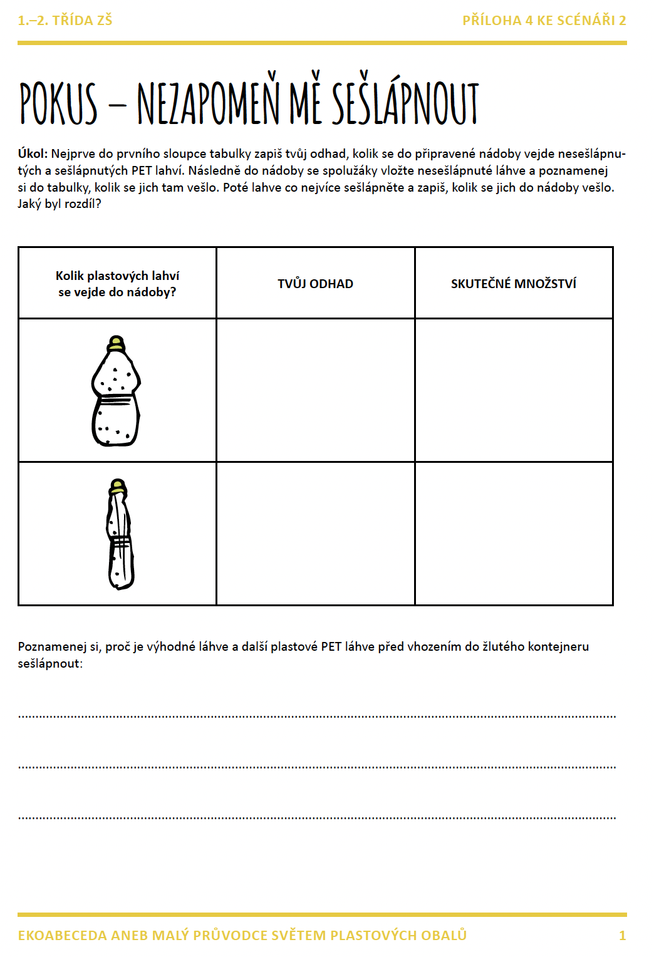
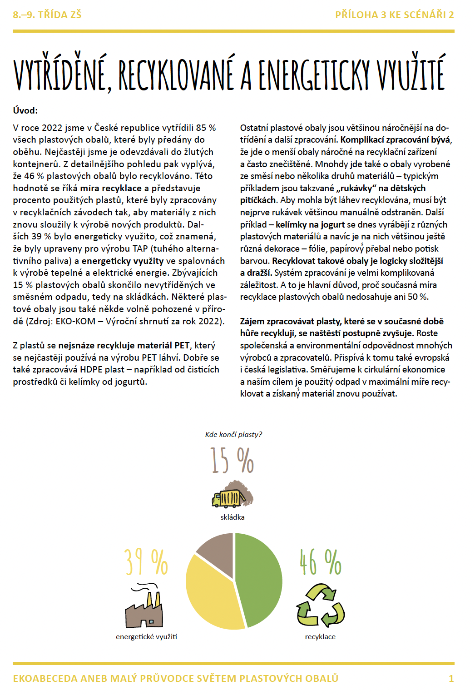
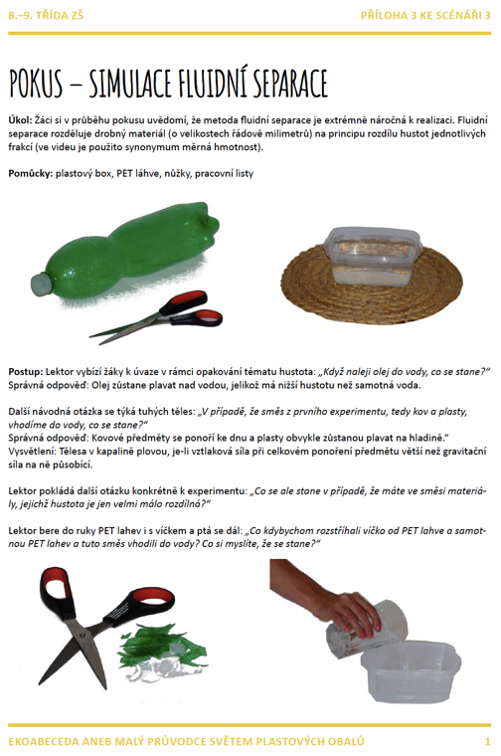
Tematické přílohy

Slide 12
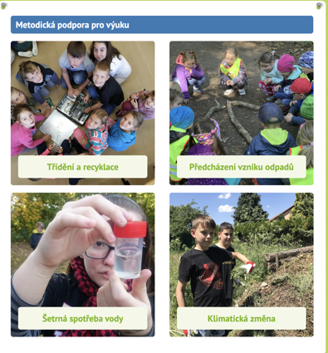
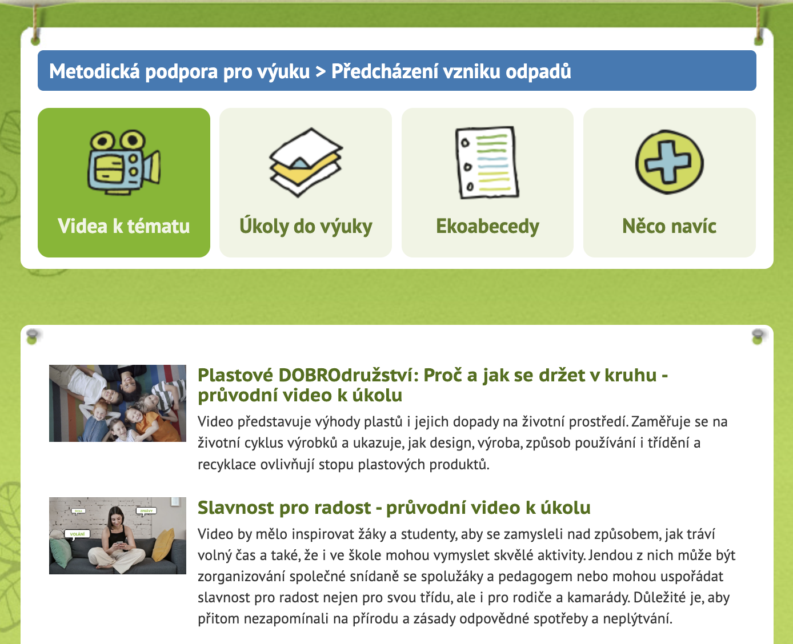
Tip pro obohacení výuky – krátká tematická videa
Plastové DOBROdružství: Proč a jak se držet v kruhu - průvodní video k úkolu
Průvodní video k úkolu do výuky - Vzkaz (v) láhvi

Slide 13

Tip pro obohacení výuky – další materiály
K nastartování tématu o plastech lze také využít:
Ekoabeceda – V. třída – aneb odpady ze všech stran (ke stažení), konkrétně kapitola 5 -https://pedf.cuni.futurebooks.cz/book/118-ekoabeceda-v-trida-2/?/5-plasty/
Ekoabeceda – VI. třída – předcházení vzniku odpadu (ke stažení), konkrétně kapitola 2 - https://pedf.cuni.futurebooks.cz/book/120-ekoabeceda-vi-trida-2/?/2-doba-obalova/

Slide 14
Ptáme se ☺

Slide 15
Ptáme se...
Aktuálně nabízíme 11 tematických materiálů do výuky, zejm. z řady EKOABECEDA = příručky, scénáře, přílohy.
Připravujeme další – aktuálně téma elektrospotřebiče a baterie.
Co Vám vyhovuje?
Co Vám nevyhovuje?
Inspirujte nás

